Slide 1
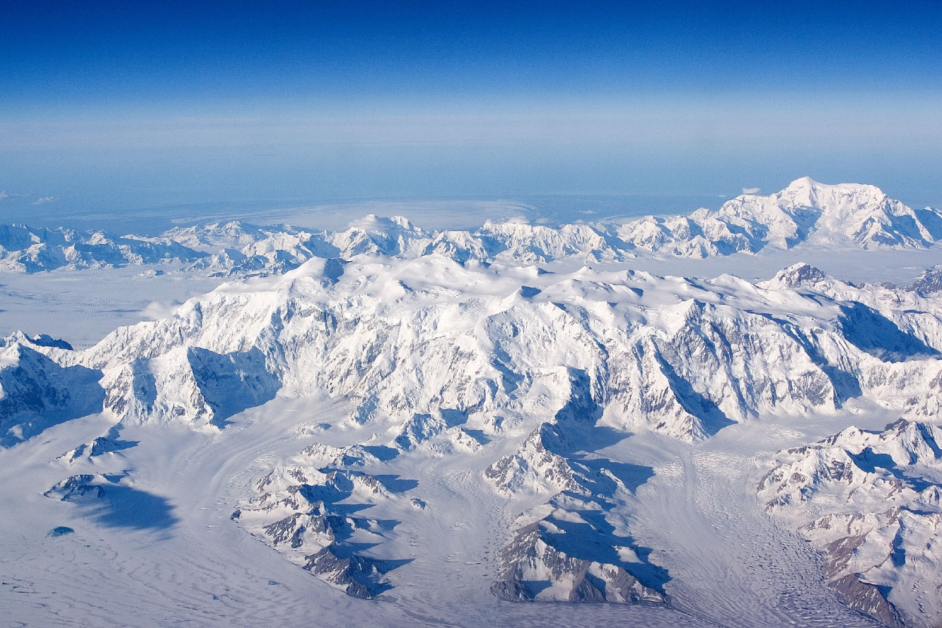
Полярні та приполярні ландшафти

Slide 2
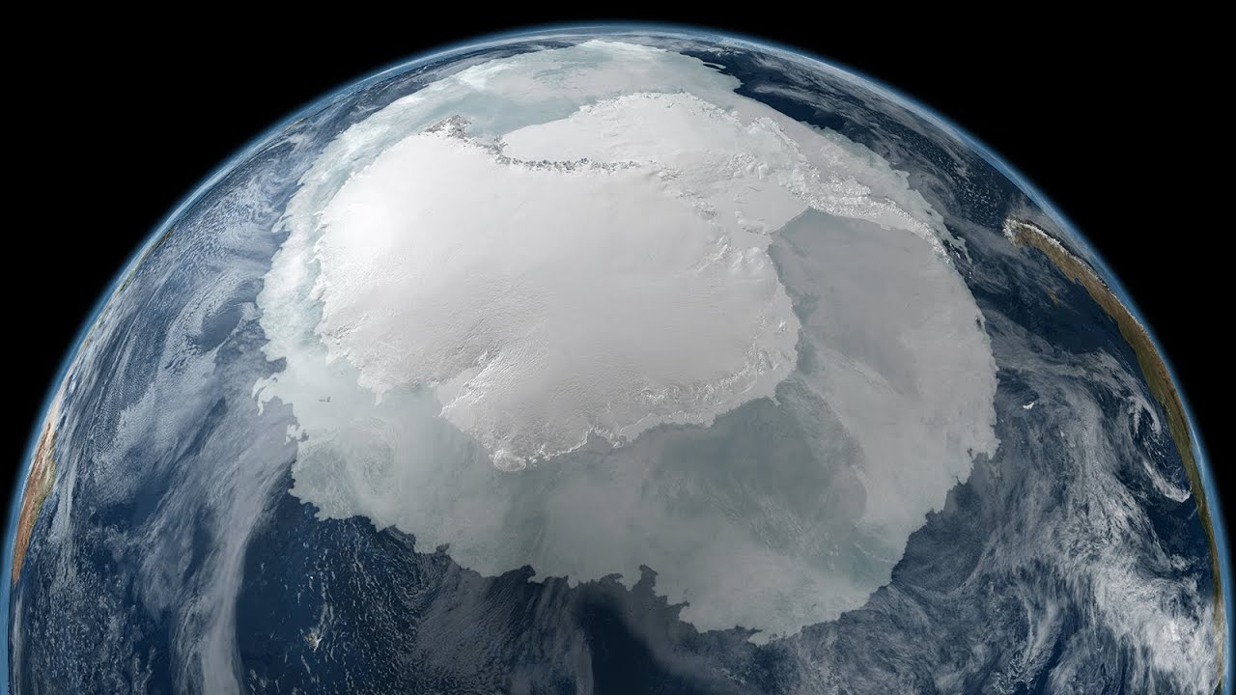
Антарктида — найвищий континент Землі, середня висота поверхні континенту над рівнем моря становить понад 2000 м, а в центрі континенту досягає 4000 метрів. 99,5 % поверхні покриває материковий лід товщиною до 4776 м (середня товщина 1880 м), який піднімається до 4010 м (в середньому до 2040 м), під яким прихований континентальний рельєф і лише 0,3 % (близько 40 тис. км ²) її площі вільні від льоду — в основному в Західній Антарктиді і Трансантарктичних горах: острови, ділянки узбережжя, так звані оази і окремі гребені і гірські вершини (нунатаки), що підносяться над крижаною поверхнею.

Slide 3
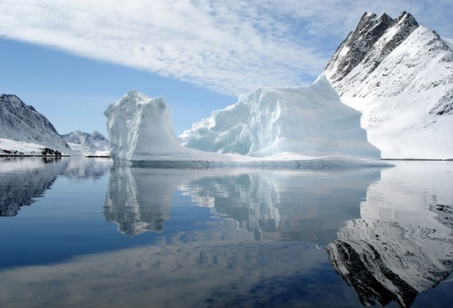
-Антарктичний льодовиковий покрив, 14 млн. км² -Середня потужність Антарктичного льодовикового покриву - понад 1600 м, - середня висота поверхні над рівнем моря -2040 м (максимальна - понад 4000 м) - потужність Гренландского льодовикового щита - близько 2300 м, висота досягає 3231 м. -У льодовиків Нової Землі та інших арктичних островів товщина льоду сягає 300-400 м, а абсолютна висота -1000 м і більше.

Slide 4
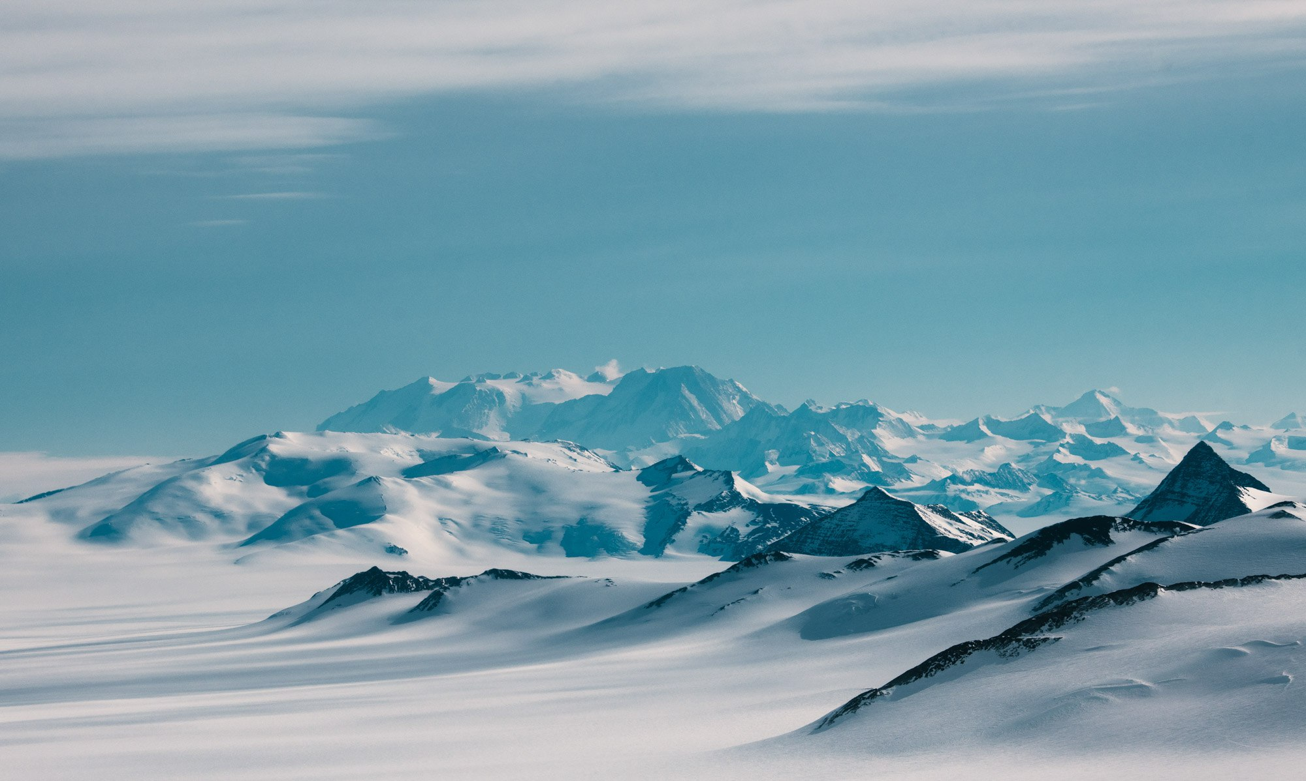
-Річний радіаційний баланс: R = - (200-400) МДж / м2 -Середня температура повітря всіх місяців нижче 0 ° С -В центрі Антарктичного покриву влітку вона дорівнює - (30-50)°С. взимку - (60-70) ° С -Зареєстрований t min= -89,2 °

Slide 5
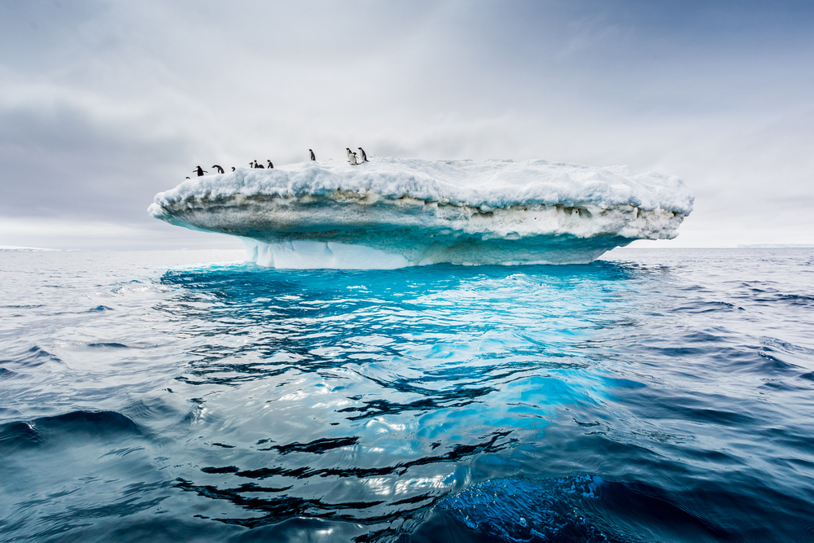
Позитивний радіобаланс (250-400 МДж / м ²), Але з жовтня по квітень має негативні значення; t2 = 2-4 У приатлантичному секторі Арктики клімат відносно м'який (t1 = - (20-25)

Slide 6
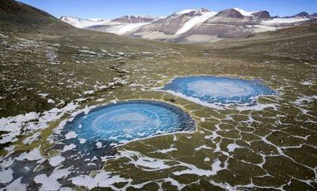
Антаркти́чні оазиси

Slide 7
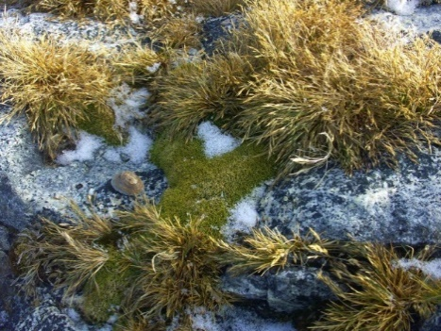
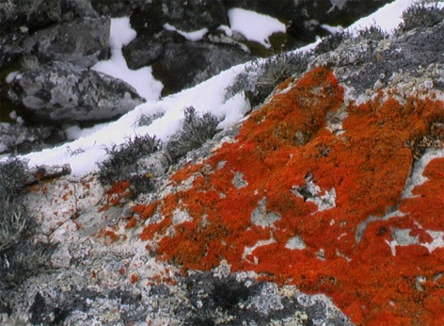
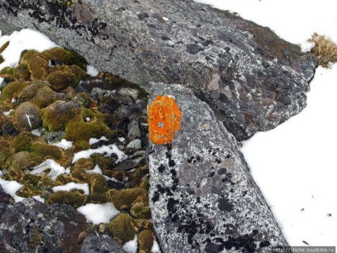
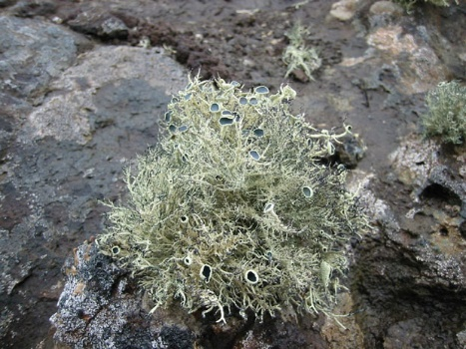
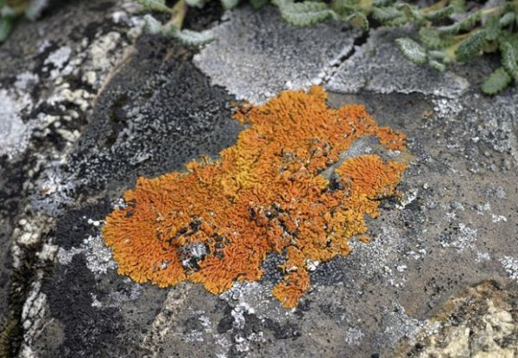
Ознаки постійного життя у крижаних пустелях відсутні. Лише на невеликих вільних від льоду ділянках (антарктичних оазах), зайнятих кам'янистими розсипами, зустрічаються водоростево-лишайникові угруповання.
Поверхні Антарктичного покриву властива своєрідна ярусність:
1) прибережна смуга,
2) пологий льодовиковий схил, схильний до дії сильних стокових вітрів,
3) високогірне льодовикове плато.

Slide 8
Полярні позальодовикові ландшафти
Займають Антарктичний півострів та острови Північного Льодовитого океану.
Радіаційний баланс із жовтня до квітня негативний, у час позитивний -- R= 250...400 мДж/м2.
Річна кількість опадів Ос = 200мм та більше. Тривалість снігового покриву до 300 діб на рік.
Полярна ніч триває до 130 діб. У річному циклі до 10 місяців припадає на морозний період. Полярне літо - липень і більшість серпня.
Грунт розморожується на 20...30 см.
Вегетація рослин протікає швидко і можлива завдяки більшому нагріванню поверхні ґрунту, ніж повітря. Рослинний покрив слабо розвинений і складається з низькорослих трав, лишайників, кореневі системи не стуляються.
Поширена багаторічна мерзлота. Щорічна продуктивність фітомаси вбирається у 0,3 т/га, та її запаси- 1,5 т/га.

Slide 9
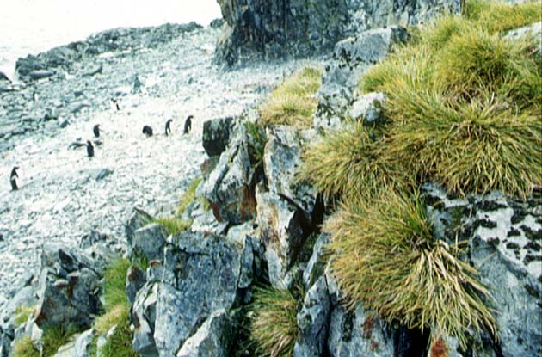
Щорічна продукція фітомаси не перевищує 0,2-0,3 т / га, а її запаси - близько 1,5 т / га (переважає підземна частина).

Slide 10
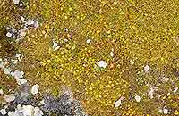
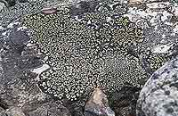
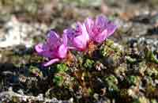
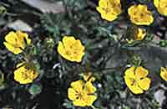
Моховой покрив
Лишайник
Камнеломка
Лапчатка

Slide 11
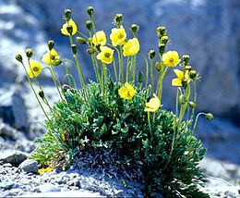
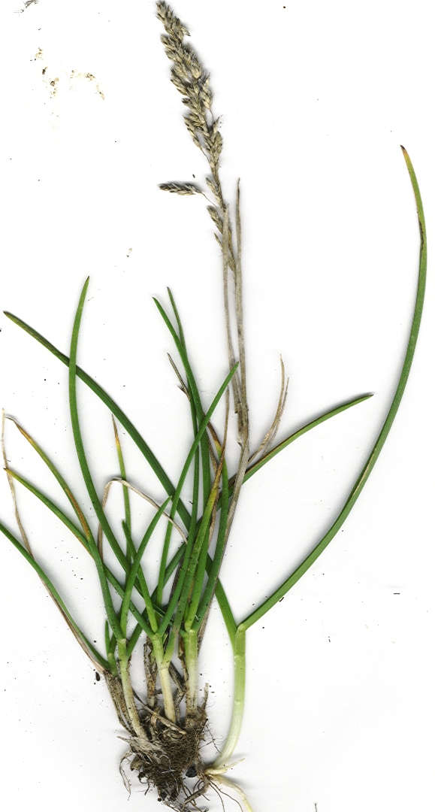
Рослинний покрив слабо розвинений, відомі декілька десятків видів судинних рослин - низькорослих (5-10 см) кріофітних трав (полярний мак, крупка, тонконіг та ін.).

Slide 13
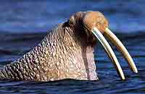
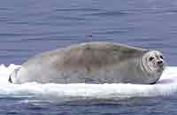
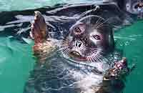
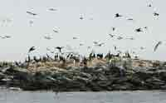
Морж
Морской заяц
Морж
Морской заяц
Морж
Морський заєць
Нерпа
Пташиний базар

Slide 14
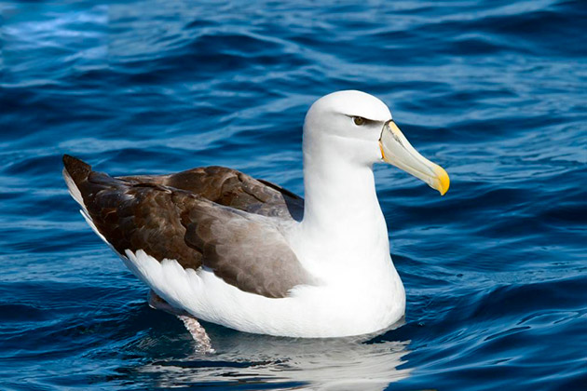
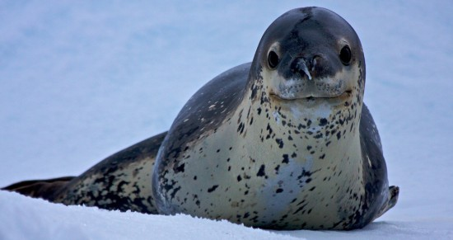
Мандрівний альбатрос
Морський леопард

Slide 15
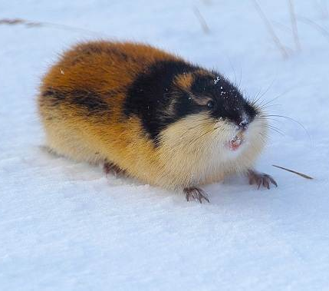
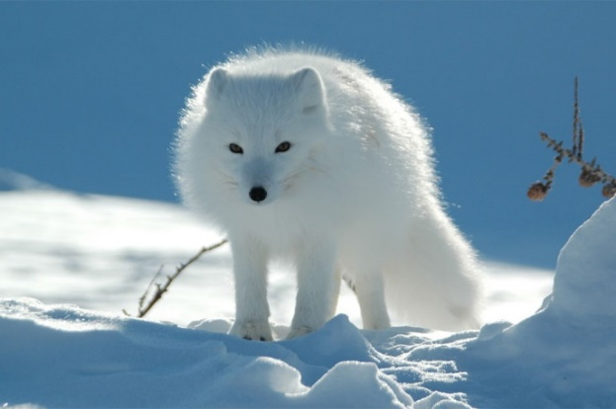
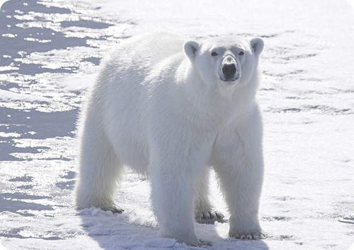
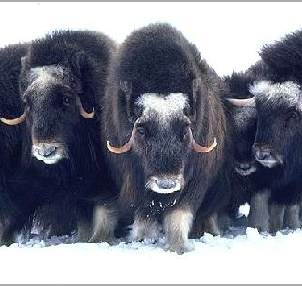
В арктичній пустелі виростають невеликі ізольовані ділянки з переважно накипними мохами та лишайниками та трав'янистою рослинністю. Вони виглядають як своєрідні оазиси серед полярних снігів та льодовиків. В умовах арктичної пустелі зустрічаються деякі види квіткових рослин: полярний мак, лисохвіст, жовтець, ломикаменя та ін. З тварин поширені лемінг, песець і білий ведмідь, а в Гренландії - мускусний бик. Численні пташині базари.
В Антарктиді цей ландшафт займає менше 1% території та називається Антарктичним оазисом.

Slide 16
CУБАРКТИЧНІ (ТУНДРОВІ) ТА БОРЕАЛЬНО-СУБАРКТИЧНІ КОНТИНЕНТАЛЬНІ (ЛІСОТУНДРОВІ) ЛАНДШАФТИ

Slide 17
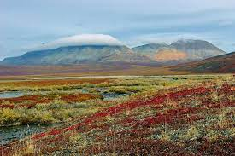
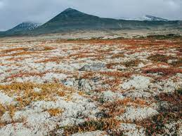
Ту́ндра — природна зона, розташована широкою смугою (від декількох десятків до 1000 км) на північ від зони лісів на територіях з вічною мерзлотою, не затоплених морськими та річковими водами. Безлісна ландшафтна зона субарктичного поясу північної півкулі з характерною мохово-лишайниковою рослинністю, низькорослими травами і рідкісними (чагарниками). Ґрунти тундрово-(глейові), дуже зволожені влітку, близько від поверхні залягає багаторічна мерзлота. Тундра характеризується мерзлотними формами рельєфу— торф'яними буграми (горбиста тундра), різноманітними плямами, чарунками, глинистими медальйонами, гідролаколітами і т. д. Головна риса тундри — заболочені низовини в умовах суворого клімату, високої відносної вологості, сильних вітрів і багаторічної мерзлоти. Рослини в тундрі притискаються до поверхні ґрунту, утворюючи пагони, що переплітаються у вигляді подушки.

Slide 18
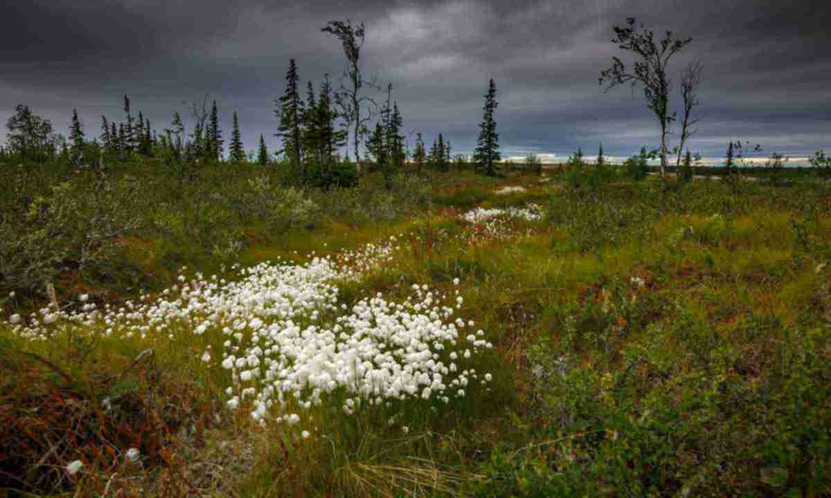
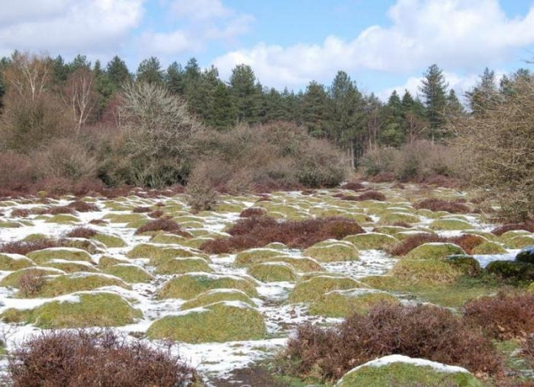
Лісоту́ндра — субарктичний тип ландшафту, в якому на межиріччях пригноблені рідколісся чергуються з чагарниковою або типовою тундрою. Різними дослідниками лісотундра вважається підзоною то тундри, то тайги, а останнім часом тундролісів. Ландшафти лісотундри простягаються смугою від 30 до 300 км шириною через всю Північну Америку і від Кольського півострова до басейну Індигірки, а на схід поширені фрагментарно. Незважаючи на малу кількість атмосферних опадів (200—350 мм), для лісотундри характерно різке перевищення зволоження над випаровуванням, що обумовлює широке поширення озер— від 10 до 60% площі підзони.
Середні температури повітря в липні 10 —12 °C, а в січні, залежно від наростання континентальності клімату, від −10° до −40 °C. За винятком рідкісних таликів ґрунти повсюдно багаторічномерзлі. Ґрунти торф'яно-глейові, торф'яно-болотні, а під рідколіссям- глеєво-підзолисті.

Slide 19
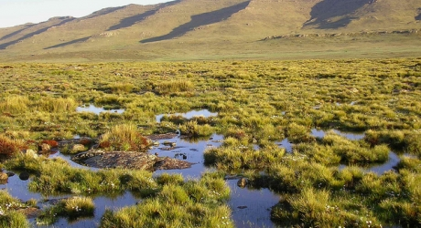
Температура та опади
Влітку в тундрі - 12-16 ° С, взимку - -32 ° С
Лісотундра - середні температури повітря в липні 10—12 °C, а в січні в залежності від наростання континентальності клімату від −10° до −40 °C
Кількість опадів, які випадають в тундрі і лісотундрі за рік менше 250мм

Slide 20
Грунти
У тундрі і лісотундрі утворюються малопотужні тундрові глейові грунту. У них під верхнім горизонтом знаходиться зеленувато-сизий або блакитно-сірий шар, іноді з іржавими плямами - глейові горизонт, або глей.

Slide 21
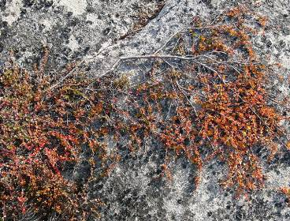
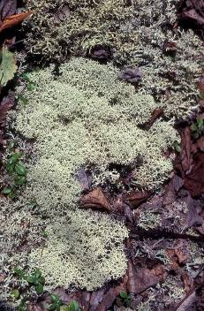
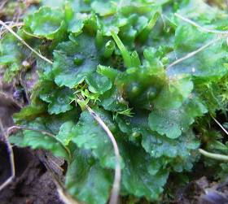
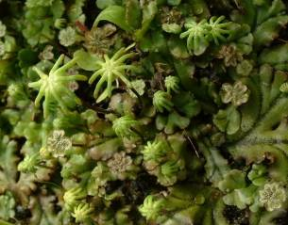
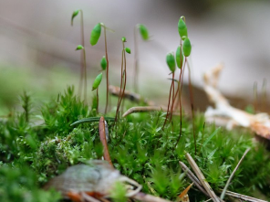
Флора
КАРЛИКОВА
БЕРЕЗА
ЯГЕЛЬ
МОХИ

Slide 22
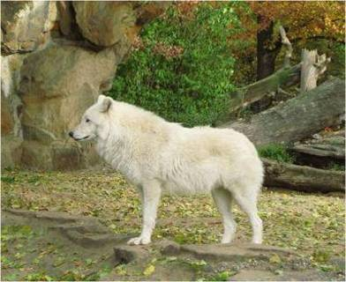
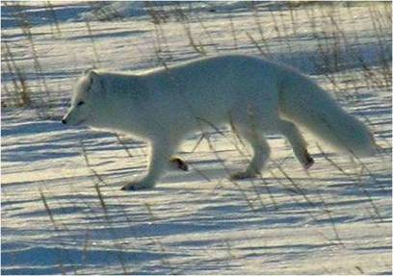
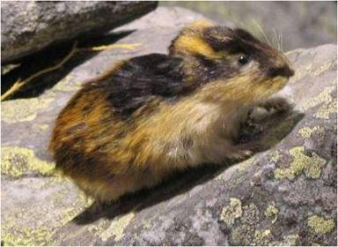
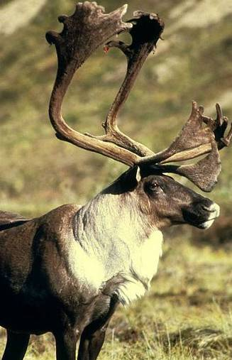
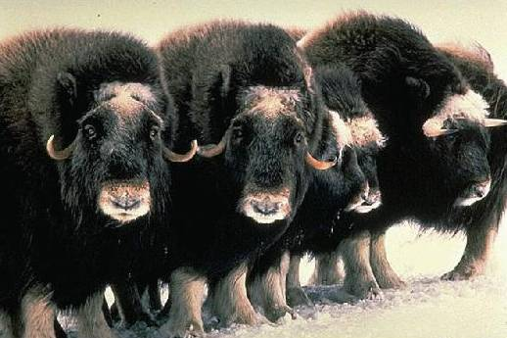
Фауна
ЛЕМІНГ
ПОЛЯРНИЙ ВОВК
ПЕСЕЦЬ
ПІВДЕННИЙ ОЛЕНЬ
ВІВЦЕБИК

